Slide 1

烷烃的结构（第二课时）
主讲人：梁京梅 学 校：北京市第八十中学 学 科：化学必修2（人教版） 年 级：高一下学期

Slide 2
高中化学
学习目标
能通过球棍模型和空间充填模型这两种分子结构模型，进一步理解甲烷 的结构与碳原子的成键特点，并能认识结构模型在研究物质结构中的重 要作用。
通过对几种烷烃的组成和结构分析，初步了解有机物命名方式， 学会运 用结构简式表达有机物的结构，并能够总结出烷烃的组成通式和结构特 点。
理解同系物和同分异构体的概念，并能结合同分异构现象解释有机物种 类繁多的原因。

Slide 3




高中化学
初识烷烃
书P69
仅含碳和氢两种元素的有机化合物称为碳氢化合物，也称为烃。
烃

Slide 4
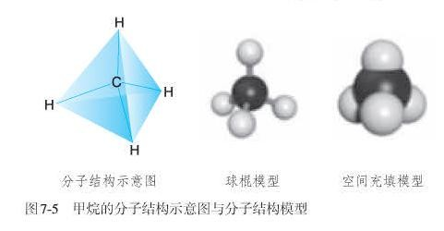
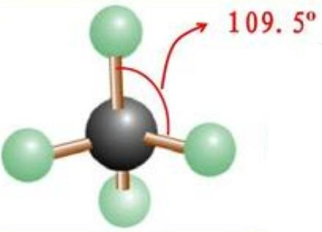


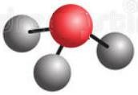

高中化学
初识烷烃
甲烷——最简单的烷烃
两种分子结构模型
书P62
分子 | 球棍模型 | 空间充填模型
H₂O
NH₃
分子结构：正四面体

Slide 5
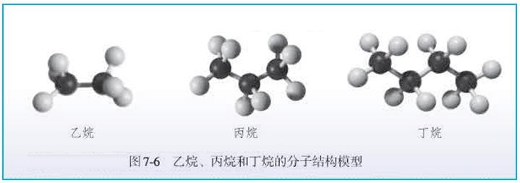

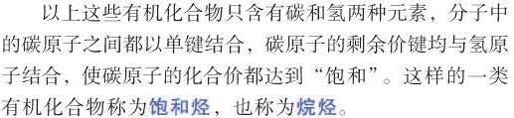

高中化学
初识烷烃
几种烷烃
几个概念
书P62
饱和链烃 烷烃
饱和烃
饱和环烃
环烷烃
“完全”利用
C、 Si：四价 N、 P：三价 O、 S：二价 H、Cl：一价
书P63
“价键”之意

Slide 6


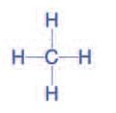
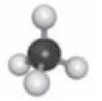

高中化学
表达烷烃
名称 | 乙烷 | 丙烷 | 丁烷
分子式 （化学式） | C₂H₆ | C₃H₈ | ^{C}4^{H}10
结构式

Slide 7
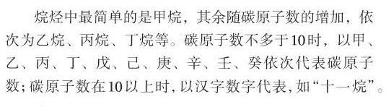
高中化学
表达烷烃
名称 | 乙烷 | 丙烷 | 丁烷 | 十一烷
分子式 （化学式） | C₂H₆ | C₃H₈ | ^{C}4^{H}10 | ^{C}11^{H}24
结构式
烷烃的分子通式：
^{C}n^{H}2n+2
（n≥1）
书P63
关于名称

Slide 8

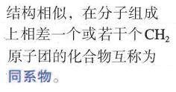
高中化学
表达烷烃
名称 | 乙烷 | 丙烷 | 丁烷 | 十一烷
分子式 （化学式） | C₂H₆ | C₃H₈ | ^{C}4^{H}10 | ^{C}11^{H}24
结构式
结构简式 | CH₃—CH₃ CH₃ CH₃ | CH₃—CH₂—CH₃ CH₃CH₂CH₃ | CH₃—CH₂—CH₂—CH₃ CH₃CH₂CH₂CH₃ | CH₃(CH₂)₉CH₃
烷烃的分子通式：
^{C}n^{H}2n+2
（n≥1）
同系物
书P63
碳原子数不同的烷烃互为同系物

Slide 9
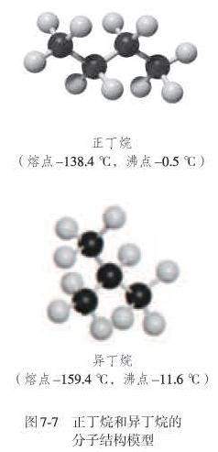

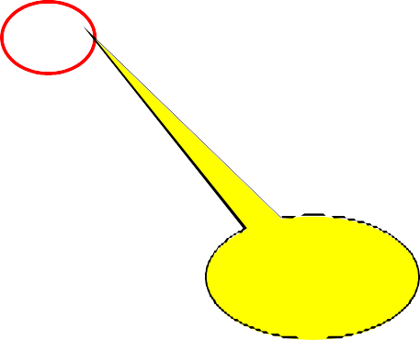
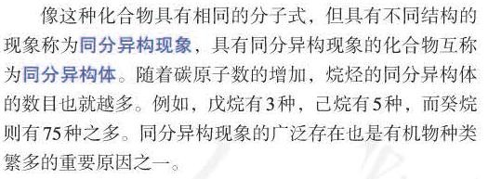
高中化学
表达烷烃
书P63
名称 | 正丁烷 | 异丁烷
分子式 （化学式） | ^{C}4^{H}10 | ^{C}4^{H}10
结构简式 | CH₃—CH₂—CH₂—CH₃ CH₃CH₂CH₂CH₃ | CH(CH₃)₃
直链
支链

Slide 10
高中化学
总结烷烃
烷烃的分子通式：C_{n}H_{2n+2} （n≥1）
烷烃的结构特点：C原子之间均通过单键形成链状结构
C原子数不同的烷烃互为同系物
C原子数相同但结构不同的烷烃互为同分异构体

Slide 11

高中化学
感谢同学们的收看 祝同学们学业进步

